Slide 1
ROBOT

Slide 2
ROBOT
Robot je uređaj za pomoć ljudima u svakodnevnom životu koji obavlja zadatke umjesto čovjeka.

Slide 3
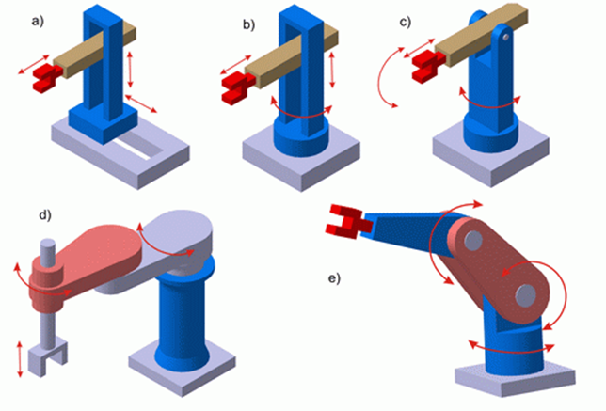
Pravocrtno gibanje robota
Pravocrtno gibanje je gibanje tijela bez ubrzavanja.
Tijelo se giba uvijek istom brzinom i tijekom čitavog puta prelazi uvijek jednake duljine.
Lokomocija je proces koji uzrokuje gibanje.

Slide 4
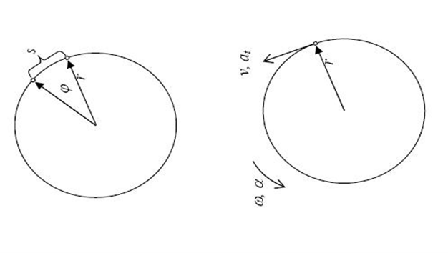
kružno gibanje robota
Kružno gibanje je gibanje po kružnici.
Opis kružnog gibanja odnosi se na gibanje točke ili čestice (tijela zanemarive veličine) po kružnici.
Kod većeg tijela promatra se gibanje po kružnici njegovog centra masa.

Slide 5
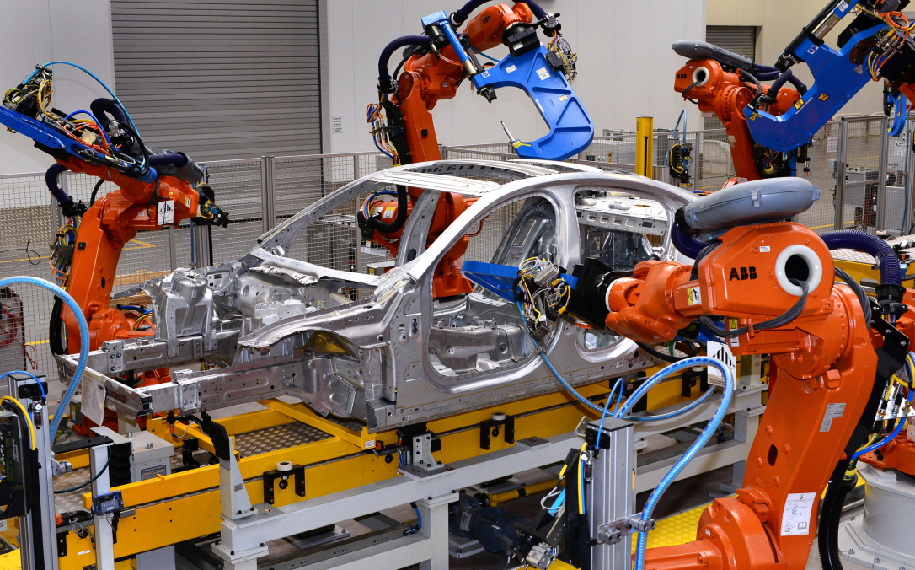
Primjena robotike
Robotika se danas najviše primjenjuje u automobilskoj industriji ,a njena najveća središta su u Japanu, Kini, Americi i Europi.

Slide 6
kraj
Prezentaciju izradio marko pejić.

